Slide 1

UNA OEDEN OLVIDADA

Slide 2

Antes de Su arresto, juicio y crucifixión, el Señor Jesús pasó esta última noche con Sus discípulos. Usó ese tiempo para consolarles e instruirles. Dio también a Sus discípulos este mandamiento: “Amaos los unos a los otros”. El Señor Jesús dijo:
«Un mandamiento nuevo os doy: Que os améis unos a otros; (y para que no hubiesen malos entendidos, agregó) como yo os he amado, que también os améis unos a otros»
(Juan 13:34).

Slide 3

Porque toda la ley en esta sola palabra se cumple: Amarás a tu prójimo como a ti mismo (Gálatas 5:14).
Porque este es el mensaje que habéis oído desde el principio: Que nos amemos unos a otros (1 Juan 3:11).
Y nosotros tenemos este mandamiento de él: El que ama a Dios, ame también a su hermano.
(1 Juan 4:21).

Slide 4
Y ante todo, tened entre vosotros ferviente amor; porque el amor cubrirá multitud de pecados (1 Pedro 4:8).
Este mandamiento de amarnos unos a otros tiene una importancia especial dada por el Señor Jesús mismo. Jesús dijo que obedecerle sería la característica que identificaría a Sus discípulos. Él dijo:
En esto conocerán todos que sois mis discípulos, si tuviereis amor los unos con los otros (Juan 13:35).

Slide 5

El Significado de este Mandamiento del Señor:
El mandamiento del Señor Jesús de amarnos unos a otros significa dos cosas:
1. Amarse unos a otros no es una opción.
A los cristianos se nos manda amarnos unos a otros. No es una cuestión de si queremos o no amar a los otros creyentes. Es el mandamiento de nuestro Señor. No amar a otro creyente es desobedecerle. El Señor Jesús dijo:
Esto os mando: Que os améis unos a otros (Juan 15:17).

Slide 6
2. Amarse unos a otros es amar a todo creyente.
Amarse unos a otros no significa solamente amar a aquellos creyentes por quienes sentimos una simpatía espontánea. Significa amar a todo creyente.
El apóstol Juan dijo que amarse unos a otros es la prueba de que hemos nacido de nuevo. Juan escribió:
Nosotros sabemos que hemos pasado de muerte a vida, en que amamos a los hermanos. El que no ama a su hermano, permanece en muerte
(1 Juan 3:14).

Slide 7
Hay Diferentes Clases de Amor
Puesto que el amor es de tanta importancia para la vida de un creyente, necesitamos comprender lo que Jesús quiso decir cuando nos mandó amarnos unos a otros.
El idioma griego tiene varias palabras para expresar el concepto del amor:
1. EROS . La palabra “eros” se usa para describir el amor al placer, o sea, el amor a lo que me agrada a mí.
2. PHILIA. La palabra “philia” se usa para describir el amor que atrae. Es el amor cálido y el cariño que encontramos en una amistad íntima.
3. ÁGAPE. La palabra “ágape” se usa para describir el amor de Dios. El amor ágape es ese amor que tiene el Padre por Su Hijo amado. Jesús dijo a Su Padre: Me has amado (ágape) desde antes de la fundación del mundo (Juan 17:24). El amor ágape es también el amor que Dios tiene por la raza humana.

Slide 8

La Biblia dice: Porque de tal manera amó (ágape) Dios al mundo, que ha dado a su Hijo unigénito, para que todo aquel que en él cree, no se pierda, mas tenga vida eterna (Juan 3:16).
Sorprendentemente, este amor ágape es el mismo amor que Jesús mandó que nos tuviéramos unos a otros. Jesús dijo:
Este es mi mandamiento: Que os améis (ágape) unos a otros, como yo os he amado
(Juan 15:12).

Slide 9
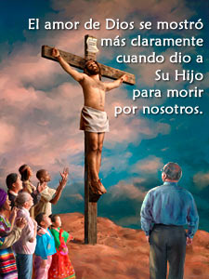
¿Qué es el Amor Ágape?
No es fácil definir el amor ágape. Es algo interior que se manifiesta por sus acciones. El amor ágape se ve más claramente cuando contemplamos el hecho de que Dios dio a Su Hijo para morir por nosotros siendo aún pecadores. La Biblia dice:
Mas Dios muestra su amor (ágape) para con nosotros, en que siendo aún pecadores, Cristo murió por nosotros (Romanos 5:8).
En esto consiste el amor (ágape): no es que nosotros hayamos amado a Dios, sino en que él nos amó a nosotros, y envió a Su Hijo en propiciación (sacrificio) por nuestros pecados (1 Juan 4:10).

Slide 10
Estos versículos nos ayudan a entender lo que es realmente el amor ágape. El amor ágape es ese amor que se da y se sacrifica por el bien de otra persona. La característica principal del amor ágape es que carece totalmente de egoísmo. No busca su propio interés, sino que siempre busca lo mejor para la otra persona.
El capítulo 13 de 1 Corintios se llama el “capítulo del amor” porque nos dice cómo actúa el amor.

Slide 11


He aquí la forma en que el amor ágape se expresa:
NOTA: La palabra griega usada en 1 Corintios 13 es “ágape”. Se traduce mejor como “amor” que como “caridad”, es la palabra usada en las versiones más antiguas de la Biblia.

Slide 12
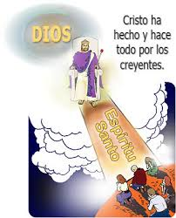
¿De donde viene el amor?
El Amor Viene de Dios.
En nosotros mismos no existe la clase de amor que Dios pide. Pero Dios nunca nos manda hacer algo sin darnos el poder para hacerlo.
La pregunta es ¿Cómo nos ayuda Dios a amarnos unos a otros con amor ágape?
La respuesta es que Él nos da el Espíritu Santo para que more en nosotros. El mismo Espíritu que mora en el Padre y en el Señor Jesucristo, mora ahora en nosotros. Ese amor ágape que está en el corazón de Dios, fluye hacia nosotros y, de nosotros, hacia los demás por el poder del Espíritu Santo.

Slide 13
La Biblia dice: el amor de Dios ha sido derramado en nuestros corazones por el Espíritu Santo que nos fue dado (Romanos 5:5).
El amor ágape no proviene de nuestros propios esfuerzos, ni de nada en nosotros. Es el “fruto del Espíritu”.
La Biblia dice: El fruto del Espíritu es amor (ágape). (Gálatas 5:22).
El amor de Dios fluye desde nosotros hacia los demás cuando nos rendimos a Él para ser canales de Su amor. Podemos decirle a una persona: “Te quiero porque Dios ha puesto en mi corazón Su maravilloso amor”. Este amor ágape es tan poderoso que puede hacernos amar aún hasta a nuestros enemigos.
Fue el amor ágape el que hizo posible al primer mártir, Esteban, orar por aquellos mismos hombres que lo apedreaban hasta matarlo.

Slide 14
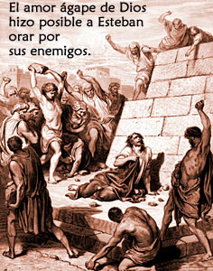
Él Señor Jesús dijo: «recibiréis poder cuando el Espíritu Santo venga sobre vosotros; y me seréis testigos en Jerusalén, en toda Judea y Samaria, y hasta los confines de la tierra». (Hech.1:8).
Además, fue el amor «ágape», el que capacitó a todos los creyentes a través de la historia de la iglesia, para predicar y soportar el martirio sin desfallecer en la fe, lo mismo que sucederá en el futuro.

Slide 15
¿Cómo Querer a una Persona Difícil de Amar?
Aunque somos uno en espíritu con todos los creyentes, somos completamente diferentes de los demás en nuestra alma y personalidad.
Porque nuestra personalidad es tan diferente, hay personas a las que nos sentimos atraídos espontáneamente y otras a las que no. Esto no es pecado.
Dios nos hizo diferentes unos a otros, y por lo tanto, tenemos diferentes gustos y antipatías. Jesús no dijo que tenemos que sentir agrado por cada creyente sino dijo que debemos amarlos a todos.
Por tanto, no amar a otro cristiano es PECADO.

Slide 16
La Biblia dice: «El que no ama a su hermano, permanece en muerte. Todo aquel que aborrece a su hermano es homicida; y sabéis que ningún homicida tiene vida eterna permanente en él»
(1 Juan 3:14–15).
En este mismo momento, puede ser que Dios te esté hablando acerca de alguien a quien tú no amas: tal vez un pariente, un miembro de la iglesia local o alguien más. Puede ser que te estés diciendo: “Sé que debo amar a esa persona, pero ¿cómo lo hago?”
He aquí lo que tienes que hacer:

Slide 17
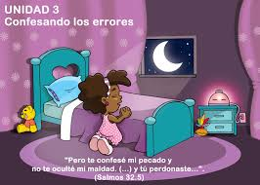
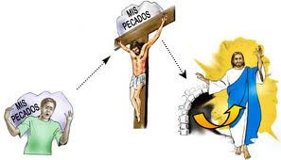
1. Debo confesar mi falta de amor como pecado.
Esa falta de amor en mi corazón, que llamamos desamor, es pecado. Cuando tengo una mala actitud en mi corazón, debo reconocerlo y confesarlo a Dios como pecado.
La sangre de Jesús me limpia de todo pecado que confieso como tal, pero no debo hacer excusas por mi pecado sino confesarlo.

Slide 18
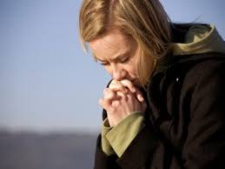
Luego debo voluntariamente tomar la decisión de ser librado del pecado del desamor. El amor no es sólo un asunto de la voluntad; sin embargo nunca seré liberado del pecado del desamor a menos que de mi propia voluntad yo escoja ser liberado. Debo decir: “Yo escojo ser liberado de este pecado del desamor”.
Debo comenzar a orar por la persona que no me agrada, tratarla con amor, pensando siempre en sus cualidades. Pero debo perseverar en ello, y veras los resultados.

Slide 19
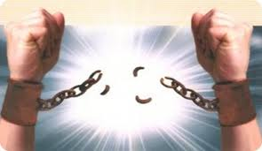
2. Debo contar con el hecho de que, en Cristo, he muerto al pecado del desamor.
Puedo ser liberado de cualquier pecado confiando en la verdad de que, en Cristo, morí a ese pecado.
La Biblia dice: ¿Qué, pues, diremos? ¿Perseveraremos en el pecado para que la gracia abunde? En ninguna manera. Porque los que hemos muerto al pecado, ¿cómo viviremos aún en él? (Romanos 6:1–2).

Slide 20
Ningún cristiano debería continuar viviendo en pecado. ¿Por qué? Porque, en Cristo, ha muerto al pecado. Y, en Cristo, morimos al pecado del desamor. Hagamos de estos versículos una aplicación personal:
¿Qué, pues diré yo? ¿Perseveraré en este pecado del desamor para que la gracia abunde? En ninguna manera. Porque yo, que he muerto al pecado, ¿cómo viviré aún en él?
¿Debo ser un esclavo de este pecado del desamor por el resto de mi vida? ¡No! La Palabra de Dios dice que he muerto a este pecado. Debo dar este paso por fe, creyendo en la Palabra de Dios.

Slide 21
3. Debo escoger amar a aquella persona.
No puedo controlar mis sentimientos, pero puedo controlar mi voluntad. Yo no puedo hacerme sentir un sentimiento de amor hacia alguien, pero puedo optar por amar a esa persona. Si hago esa elección y sigo firme, veré que mis sentimientos con el tiempo seguirán la elección de mi voluntad.
Soy controlado por las decisiones de mi voluntad, y no por mis sentimientos
Lo que es importante recordar es esto: soy controlado por las decisiones de mi voluntad y no por mis sentimientos.

Slide 22
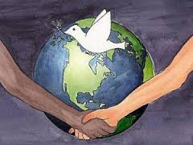
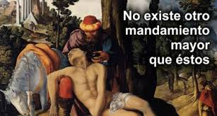
Puede ser que tú te digas: “¿pero, qué si esa persona no responde a mi amor?” Tú puedes amarla de todos modos.
Jesús dijo: Oísteis que fue dicho: Amarás a tu prójimo, y aborrecerás a tu enemigo
Pero yo os digo:
Amad a vuestros enemigos, bendecid a los que os maldicen, haced bien a los que os aborrecen, y orad por los que os ultrajan y os persiguen (Mateo 5:43–44).
El amor ágape debe expandirse aún para con los que no son de nuestra fe, como lo hace Dios.

Slide 23
Nota: Esta frase «Amarás a tu prójimo, y aborrecerás a tu enemigo» no aparece en Lev 19:18, que es el texto citado por Jesús, sin duda era un proverbio popular. El texto Bíblico dice: «No te vengarás, ni guardarás rencor a los hijos de tu pueblo, sino amarás a tu prójimo como a ti mismo. Yo Jehová».
C.B.A. dice: «Odiar a otros o menospreciarlos es un producto natural del orgullo. Considerándose como hijos de Abrahán (Juan 8:33; Mat 3:9), superiores a otros, los judíos despreciaban a los gentiles, Es como si Jesús les hubiera dicho que si la ley mandaba amar a los prójimos, él ordenaba amar también a los enemigos (Mat 5:44). Luego Cristo prosigue explicando por qué se debe amar a los enemigos: porque Dios así lo hace (Mat 5:45-48) y porque somos hijos de Dios».
Lea (Mat 5:45; 1Juan 3:1-2).
Si esto fuese así, «Mas yo os digo» Jesús estaría aboliendo lo dicho por Él en el A. T. cosa que Él dijo que no había venido a hacer. Lea Mat.5:17-18).

Slide 24
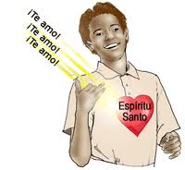
4. Debo confiar en Dios, Quien hará lo que yo no puedo hacer.
Pablo dijo en Romanos 7:15-25, que él podía “querer” o escoger el bien, pero que no podía hacerlo en sus propias fuerzas.
Él aprendió que tenía que depender del Espíritu Santo obrando en él, para lograr hacer el bien.

Slide 25

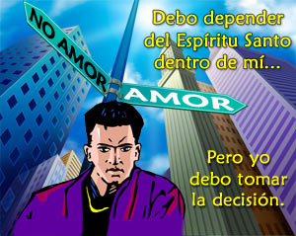
Así es con nosotros también. Yo puedo escoger amar a alguien a quien no amo, pero veré que, por mí mismo, no puedo hacerlo. Debo depender del Espíritu Santo dentro de mí, para que me ayude a amarlo. Él lo hará, pero yo debo tomar la decisión.
Debo decirle a Dios: “Señor, yo elijo amar a aquella persona. Por mí mismo no puedo hacerlo, pero estoy confiando en ti, que me ayudarás”.

Slide 26


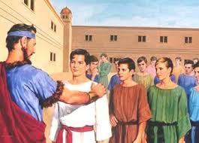
Dios siempre está listo para ayudarnos a llevar a cabo una decisión que esté de acuerdo con Su Palabra. Pero nosotros debemos escoger hacer esa decisión.
La Biblia dice: Determinarás asimismo una cosa, y te será firme. .
(Job 22:28).

Slide 27


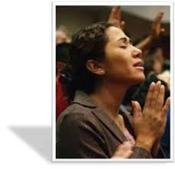
5. Debo orar por aquella persona hasta que Dios obre en mi corazón para amarla.
A veces, aún después de haberle pedido a Dios que intervenga, nada parece suceder. ¿Qué hago en ese caso?
Desde el principio comencé a orar por aquella persona. Pido que Dios la bendiga y la ayude.
Muchas veces mientras oro fervorosa y sinceramente por la bendición de Dios sobre la otra persona, siento que Dios obra en mi corazón para cambiarme a mí.

Slide 28
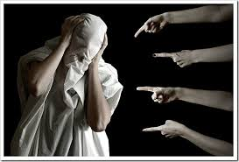
6. Debo buscar sinceramente cambiar mi actitud hacia esa persona.
Criticar a otro creyente, o no amarle porque no es semejante a mí, es desconocer el maravilloso plan de Dios. ¡Dios quiere que seamos diferentes los unos de los otros! Nos hizo a todos diferentes para que cada uno pudiera, de una manera especial, mostrar la gloria de Cristo.
Al percibir yo el grandioso plan de Dios, apreciaré y estimaré a cada creyente porque él es precioso para Dios y capaz, de una manera única y especial, de manifestar esa gloria.

Slide 29
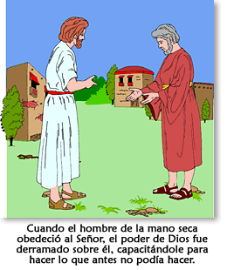
7. Tal vez tendré que visitar a aquella persona.
A veces Dios obra un milagro cuando visitamos a una persona a quien desamamos, y hablamos con ella. A menudo, para nuestra sorpresa, vemos el amor por aquella persona naciendo en nuestro corazón.
Jesús le dijo al hombre de la mano seca que extendiera su mano. Al obedecer al Señor, el hombre sintió el poder de Dios entrando en su vida y habilitándole para hacer lo que antes no podía hacer (Marcos 3:1–6).

Slide 30
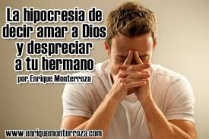
8. Debo trazarme un plan de conducta positiva.
Si tú no quieres a alguien, de todos modos haz por él lo que harías si lo quisieras. Podrías preguntar: “¿No estaría actuando yo como un hipócrita en tal caso?” No, no estarías actuando así.
Tú tienes dentro de ti la vida de Cristo y también tu pecaminosa vida propia. Debes escoger cuál expresarás. No es hipocresía, si escoges expresar la vida de Cristo y Su amor hacia una persona aunque tú no lo sientas.

Slide 31
No tienes que tener el sentimiento de amor para actuar con amor.
El escritor cristiano, C.S. Lewis, dijo:
«La regla para todos nosotros es muy sencilla. No pierdas tiempo pensando si amas a tu prójimo; actúa como si lo amaras».
Tan pronto como hacemos esto, aprendemos uno de los grandes secretos. Cuando te conduces como si amaras a alguien, pronto llegarás a amarlo de verdad.

Slide 32
Lo maravilloso del amor ágape es que ayuda a la Gente a Ver lo que no se Ve
¿Cómo puede la gente “ver” al Dios que no se ve?
Sólo hay una forma; deben verlo a Él en Sus hijos.
El apóstol Juan dijo: «Nadie ha visto jamás a Dios. Si nos amamos unos a otros, Dios permanece en nosotros, y su amor se ha perfeccionado en nosotros»
(1 Juan 4:12).
¿Qué está diciendo Juan?
Está diciendo esto: nadie puede ver a Dios con sus ojos. Si nos amamos unos a otros, el mundo podrá “ver” al Dios invisible cuando ve Su amor manifestado en nosotros. Este amor Ágape tiene un poder más allá de toda medida.

Slide 33
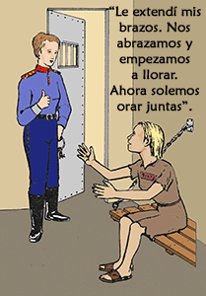
Ilustración
“María” que fue encarcelada en Rusia por causa de su fe en Cristo. Es una historia que revela el poder del amor Ágape. Desde la celda de su prisión, “María” escribió:
Aún estoy en el mismo lugar de exilio. Aquí es una sociedad sin Dios; una de sus miembros, una carcelera, me hizo sufrir mucho, pero yo oré fervientemente por ella. Al fin, empezó a simpatizar conmigo y un día dijo: “no”, no puedo entender qué clase de persona eres tú; aquí hay tantos que te insultan y abusan de ti, pero tú los amas a todos.
En otra ocasión, me preguntó si yo podría quererla. Haciendo un esfuerzo le extendí mis brazos. Nos abrazamos y empezamos a llorar. Ahora solemos orar juntas. Su nombre es Bárbara.

Slide 34

Bárbara aceptó a Cristo como su Salvador personal y testificó valientemente de su fe en Cristo a todo el mundo. Por su atrevido testimonio fue golpeada y encarcelada.
María escribió: “Ayer, por primera vez, vi a nuestra querida Bárbara en prisión. Se veía muy delgada, pálida y con las marcas de los golpes. La única cosa radiante en ella eran sus ojos, llenos de paz celestial y de gozo . . . A través de los barrotes le pregunté: “Bárbara, ¿no estás arrepentida de haber testificado por Cristo”?
“No”, respondió firmemente —si me libertaran, iría de nuevo a hablar a mis camaradas del maravilloso amor de Cristo. Estoy muy contenta que el Señor me ama tanto y me considera digna de sufrir por Él.

Slide 35
Conclusión
Juan 13:34.p.p. «Amaos los unos a los otros». Dijo Jesús a sus 12 discípulos, que eran sus seguidores, sus amigos más cercanos.
La pregunta es: ¿Como aplicar esta orden en estos tiempos modernos donde impera tanta maldad?
Dice un predicador: Recuerdo que en cierta ocasión, me encontré con un hermano en la fe, con el cual había compartido el Evangelio, y lo había aceptado. Yo le tengo mucho aprecio a este hermano. Pues bien, él había estado enfermo y por esta causa había dejado de asistir unos tres sábados a la iglesia.

Slide 36
Cuan lo saludé le di un abrazo, y le dije que lo amaba, sin darme cuenta que estaba cerca una persona del sexo opuesto muy cercana a mi corazón.
Cuando me despedí de este hermano, esta dama me dijo con una sonrisa picarona: «Como así, que usted lo ama a él». Enseguida comprendí lo que me quería decir.
En este tiempo donde se practica el homosexualismo y el lesbianismo, de pronto es mal visto oír decirle un hombre a otro hombre: «lo amo», o una mujer a otra mujer: la «amo». Y terminamos riéndonos, por lo que ella me estaba insinuando.

Slide 37
Recuerde que Jesús les dio esta orden a sus discípulos hombres. Pero Jesús no se refería a ese amor pervertido, por eso les dice: «Así como yo os he amado» Juan 13:34. u.p.
Para experimentar ese amor puro y santo que se sacrifica por el otro es necesario escuchar las Palabra del mismo Jesús: «Permaneced en mí, y yo en vosotros…. Porque separados de mí, nada podéis hacer»
(Juan 15:4;5).
Solo así podremos experimentar el amor ágape, que es la clase de amor a la que se refiere Cristo Jesús.
Que Dios te bendiga, y que puedas experimentar en tu vida esta clase de amor. Amen.

